Slide 1
ANALYSER DE MANIÈRE CRITIQUE UN DOCUMENT
L’exemple des cartes

Slide 2
1. Les cartes sont-elles neutres ?

Slide 3
« Il faut éviter deux écueils : penser que toute carte est fausse, croire naïvement que la carte est une photographie parfaite du monde »
Michel Foucher, La bataille des cartes

Slide 4
Quelques exemples …

Slide 5
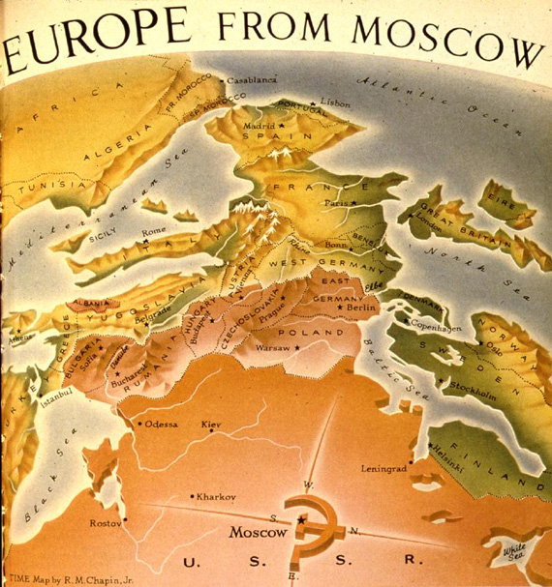
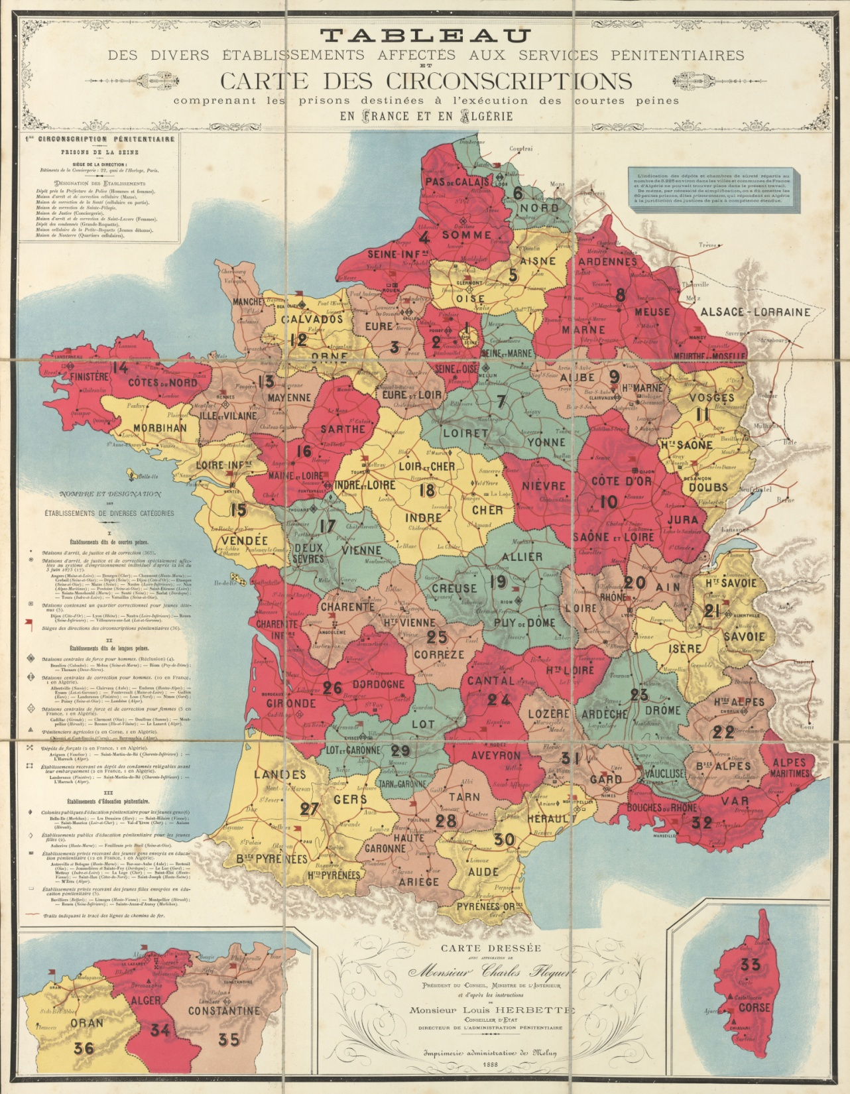
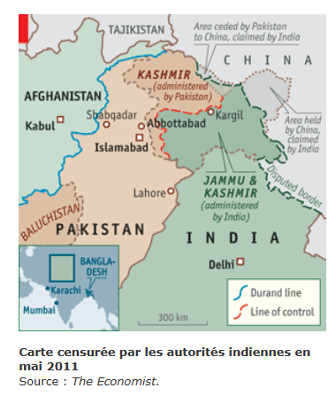
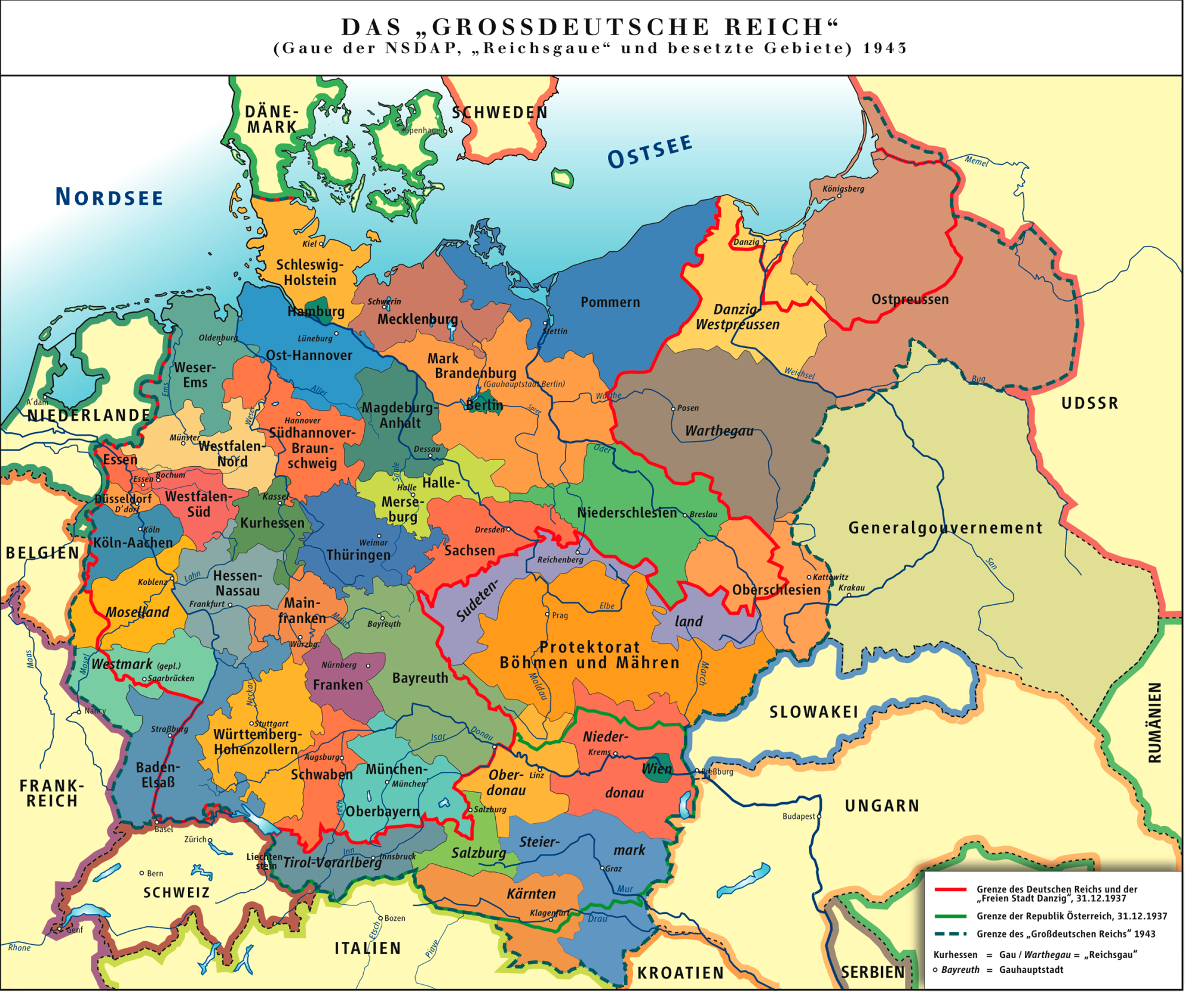
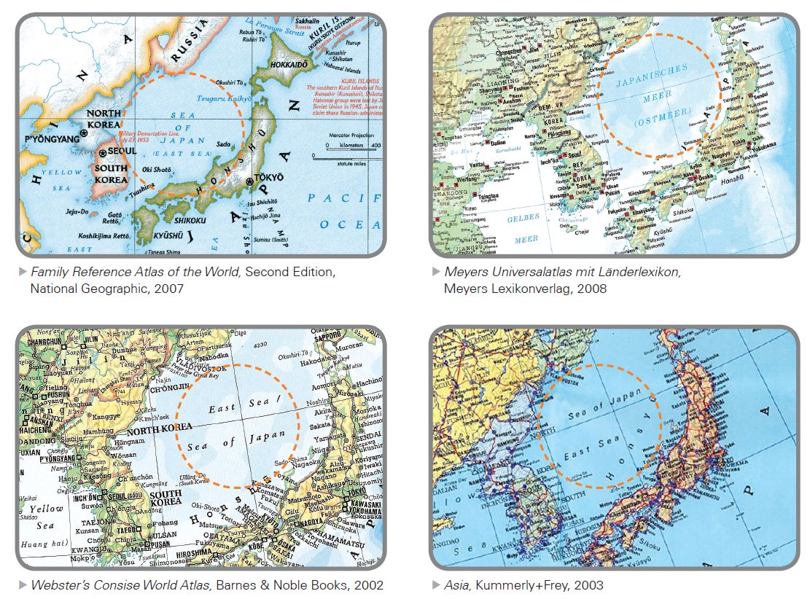
« Il faut éviter deux écueils : penser que toute carte est fausse, croire naïvement que la carte est une photographie parfaite du monde »
Michel Foucher, La bataille des cartes

Slide 6
 | L’Europe vue de Moscou Carte de Chapin Jr. Parue dans Le Time 10 mars 1952
 | Le Grand Reich allemand, vu par les atlas nazis en 1943
 | Les circonscriptions administratives françaises en 1881
 | Les cartes actuels de l’espace maritime entre la Corée et le Japon
 | Les cartes actuelles du Cachemire

Slide 7
L’Europe vue de Moscou
Carte de Chapin Jr.
Parue dans Le Time
10 mars 1952

Slide 11

Le Cachemire, un casse-tête cartographique
Philippe Rekacewicz, 9 février 2012
http://blog.mondediplo.net/2012-02-09-Le-Cachemire-un-casse-tete-cartographique

Slide 12

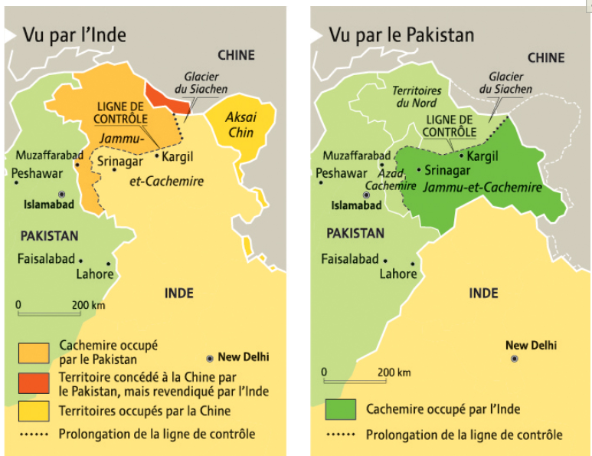

Slide 13
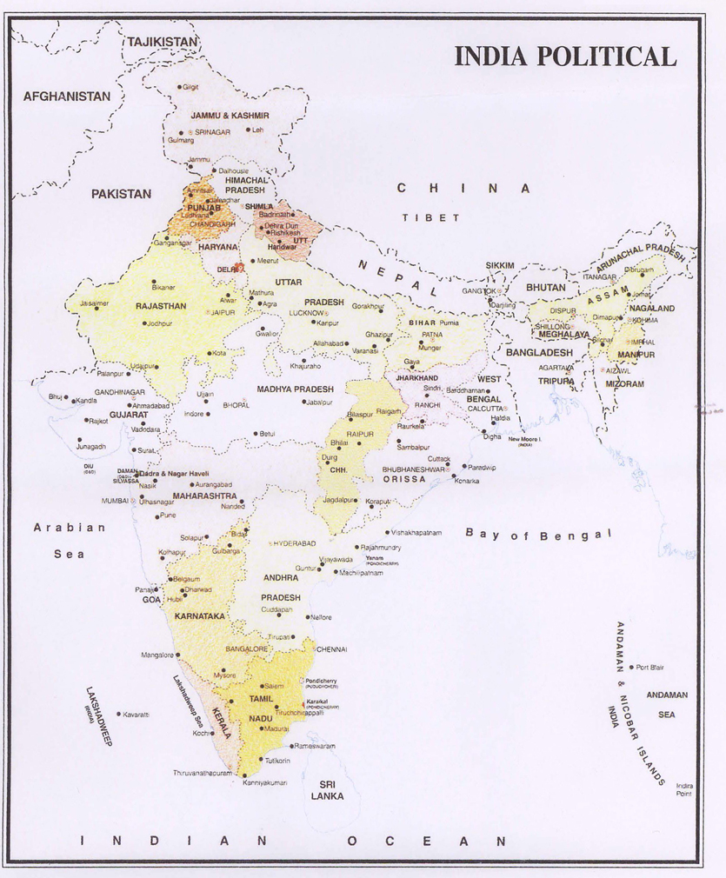
Carte officielle transmise par l’ambassade d’Inde à Paris

Slide 14
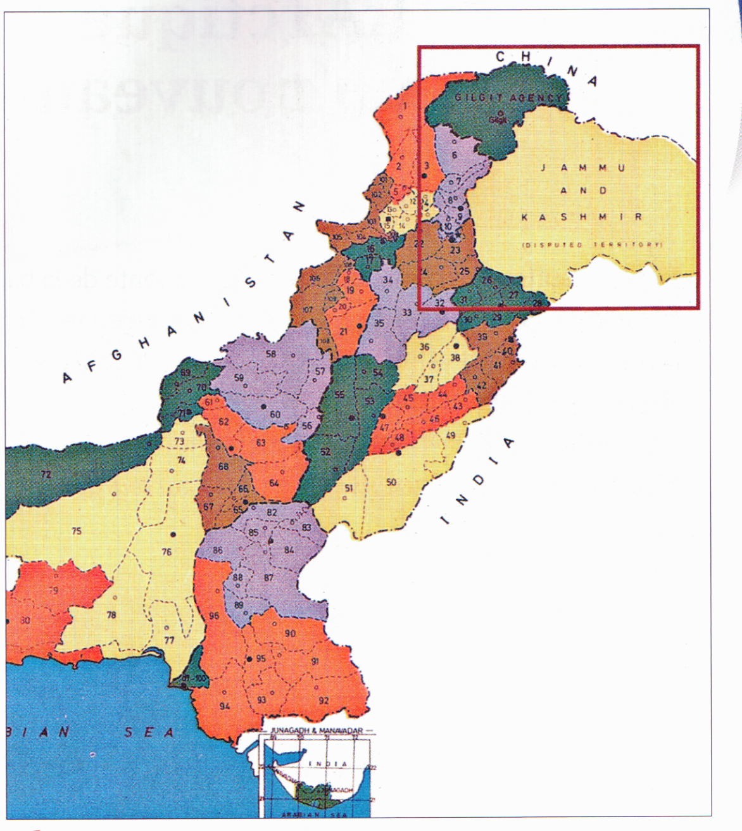
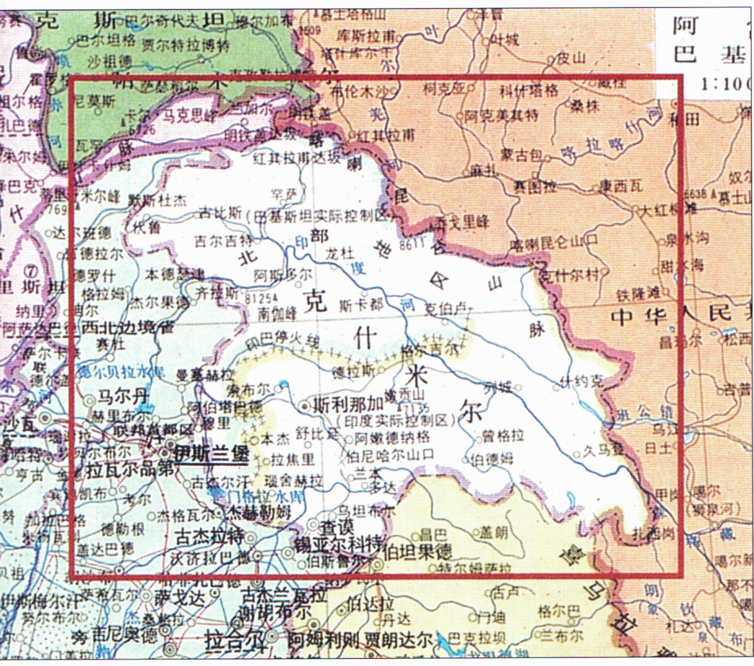
Le cachemire vu du Pakistan et de Chine, Courrier International, L‘Atlas des atlas mars-mai 2005

Slide 15
2.Comment sont fabriquées les cartes ?

Slide 16
 | Définition | Problèmes généraux | Exemples caractéristiques de ces problèmes
Le choix de l’échelle d’analyse | La taille des territoires que l’on choisit de regarder pour étudier la répartition d’un phénomène. | Carte à petite échelle qui masque des phénomènes géographiques observables à d’autres échelles | Les cartes des Etats multiethniques, qui masquent à certaines échelles la mosaïque des peuples
Projection et point de vue | Système géométrique utilisé pour convertir la réalité sphérique du globe en une représentation plane | Réalité sphérique impossible à respecter  On choisit soit les distances soit les angles et les surfaces | Carte sino-centrée Monde vu de l’hémisphère sud Cartes américaines de la deuxième guerre mondiale
Discrétisation des données | Seuils de valeurs statistiques choisies pour réaliser la carte et les modalités du calcul de ces seuils | Choix qui accentuent ou minimisent les phénomènes géographiques mais dont les modalités de calculs sont rarement connues. | Une carte des densités, par exemple, est toujours très relative, alors que la densité semble une donnée assez objective de prime abord
Fiabilité des données | Toute carte est établie à partir de données statistiques | Rarement la possibilité de vérifier la fiabilité des données statistiques | La cartographie de crise
Zonage | Découpage de l’espace en zones caractérisées par un critère dominant donné | Ne rend pas compte de la complexité de la répartition des phénomènes spatiaux | Zonage de la ville de Strasbourg par âges des habitants
Titre | Idée centrale que le cartographe veut démontrer | Il problématise les informations dans un sens particulier | L’intitulé d’une carte ancienne

Slide 17
 | Définition | Problèmes généraux | Exemples caractéristiques de ces problèmes
Le choix de l’échelle d’analyse | La taille des territoires que l’on choisit de regarder pour étudier la répartition d’un phénomène. | Carte à petite échelle qui masque des phénomènes géographiques observables à d’autres échelles | Les cartes des Etats multiethniques, qui masquent à certaines échelles la mosaïque des peuples
Projection et point de vue | Système géométrique utilisé pour convertir la réalité sphérique du globe en une représentation plane | Réalité sphérique impossible à respecter  On choisit soit les distances soit les angles et les surfaces | Carte sino-centrée Monde vu de l’hémisphère sud Cartes américaines de la deuxième guerre mondiale
Discrétisation des données | Seuils de valeurs statistiques choisies pour réaliser la carte et les modalités du calcul de ces seuils | Choix qui accentuent ou minimisent les phénomènes géographiques mais dont les modalités de calculs sont rarement connues. | Une carte des densités, par exemple, est toujours très relative, alors que la densité semble une donnée assez objective de prime abord
Fiabilité des données | Toute carte est établie à partir de données statistiques | Rarement la possibilité de vérifier la fiabilité des données statistiques | La cartographie de crise
Zonage | Découpage de l’espace en zones caractérisées par un critère dominant donné | Ne rend pas compte de la complexité de la répartition des phénomènes spatiaux | Zonage de la ville de Strasbourg par âges des habitants
Titre | Idée centrale que le cartographe veut démontrer | Il problématise les informations dans un sens particulier | L’intitulé d’une carte ancienne

Slide 18
Documents

Slide 19
AP / ANALYSER DE MANIÈRE CRITIQUE UN DOCUMENT : L’EXEMPLE DES CARTES
 | L’Europe vue de Moscou Carte de Chapin Jr. Parue dans Le Time 10 mars 1952
 | Le Grand Reich allemand, vu par les atlas nazis en 1943
 | Les circonscriptions administratives françaises en 1881
 | Les cartes actuels de l’espace maritime entre la Corée et le Japon
 | Les cartes actuelles du Cachemire

Slide 20
 | Définition | Problèmes généraux | Exemples caractéristiques de ces problèmes
Le choix de l’échelle d’analyse | La taille des territoires que l’on choisit de regarder pour étudier la répartition d’un phénomène. |  | Les cartes des Etats multiethniques, qui masquent à certaines échelles la mosaïque des peuples
Projection et point de vue | Système géométrique utilisé pour convertir la réalité sphérique du globe en une représentation plane |  | Carte sino-centrée Monde vu de l’hémisphère sud Cartes américaines de la deuxième guerre mondiale
Discrétisation des données | Seuils de valeurs statistiques choisies pour réaliser la carte et les modalités du calcul de ces seuils |  | Une carte des densités, par exemple, est toujours très relative, alors que la densité semble une donnée assez objective de prime abord
Fiabilité des données | Toute carte est établie à partir de données statistiques |  | La cartographie de crise
Zonage | Découpage de l’espace en zones caractérisées par un critère dominant donné |  | Zonage de la ville de Strasbourg par âges des habitants
Titre | Idée centrale que le cartographe veut démontrer |  | L’intitulé d’une carte ancienne

Slide 21
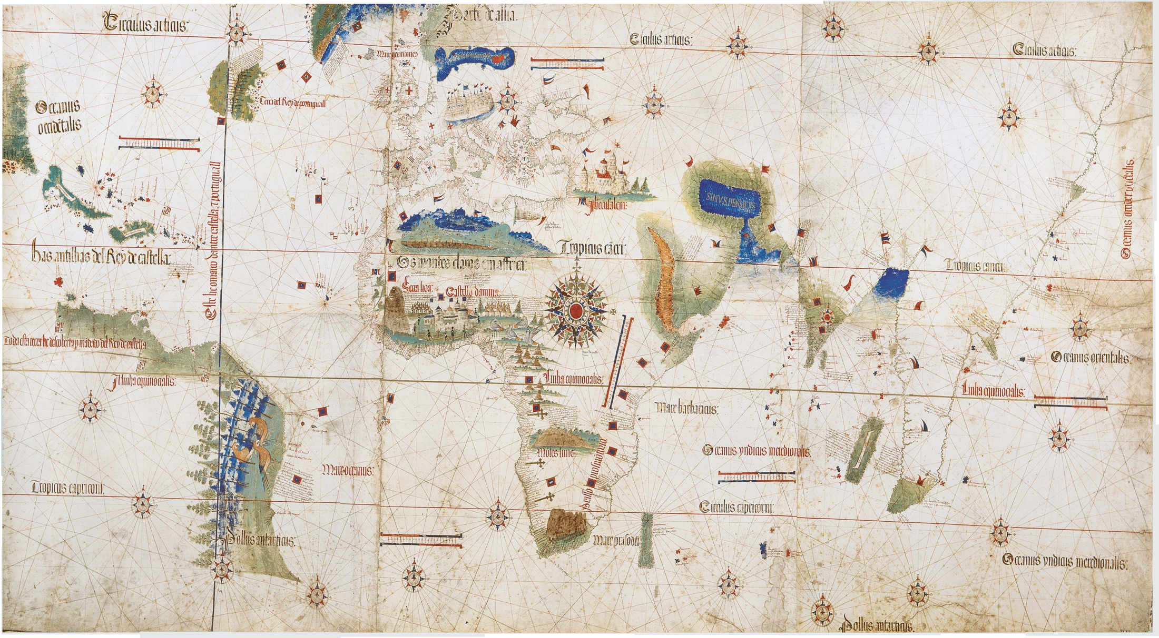
« Une découverte rapide du Monde au XVIème siècle »

Slide 22
« Une cartographie qui reste imprécise XVIème siècle »

Slide 23
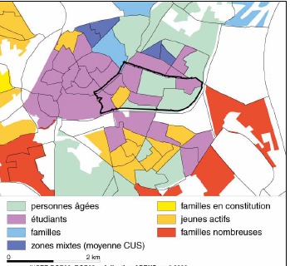

Slide 24
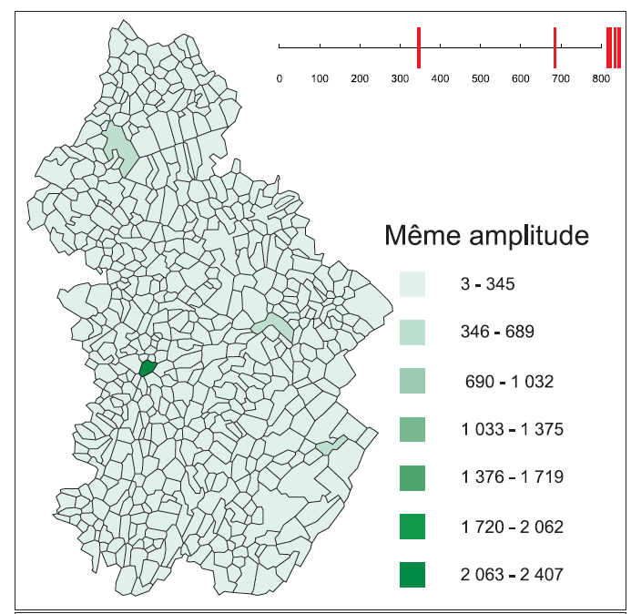

Slide 25
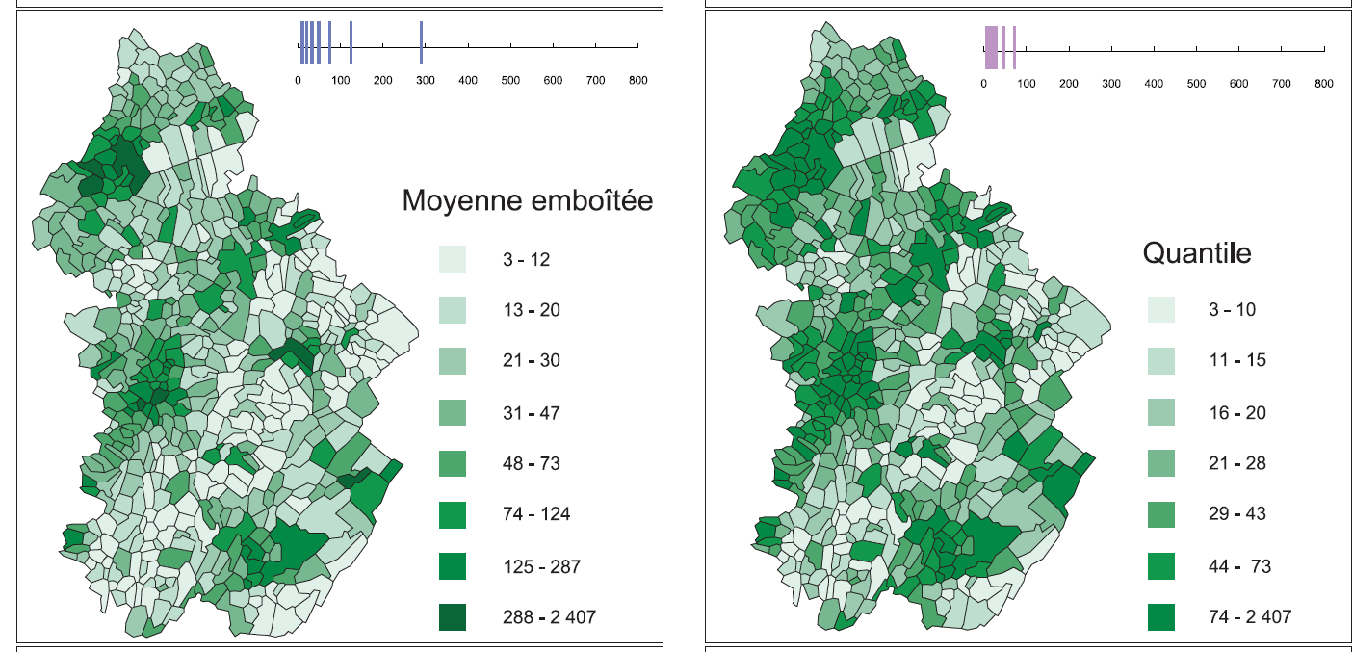

Slide 27
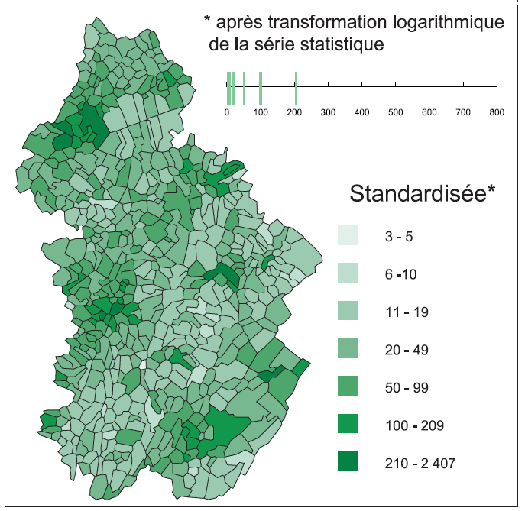

Slide 28
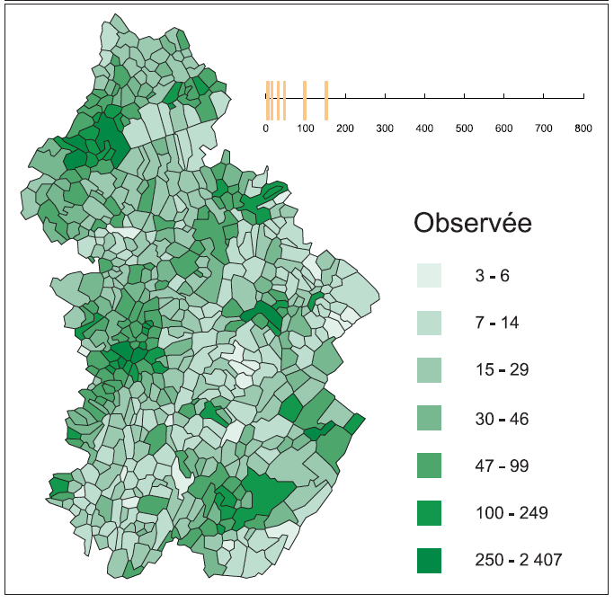

Slide 29
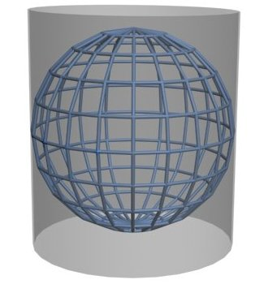

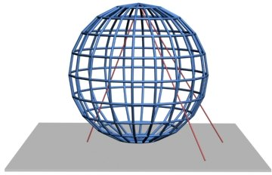
Cylindrique
Conique
Azimutale
Notes:
http://help.arcgis.com
http://www.geographie-sociale.org/cartes-cartographie.php#types_projections

Slide 30
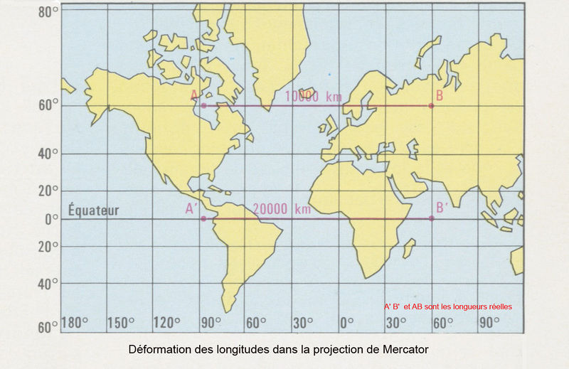

Slide 31
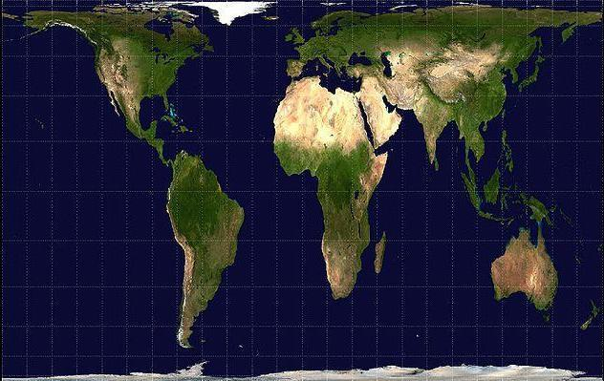

Slide 32
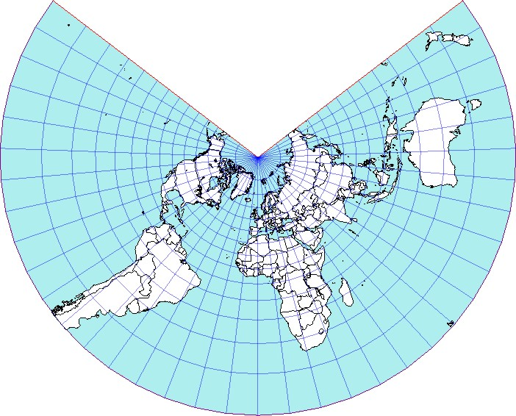

Slide 33
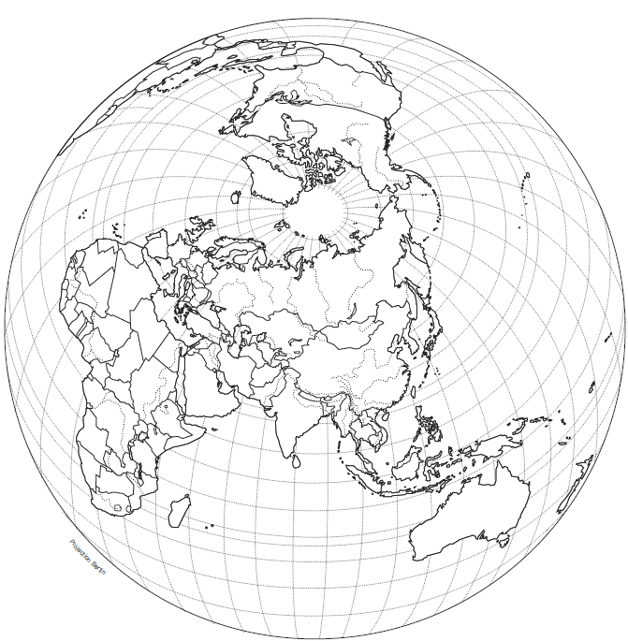

Slide 34
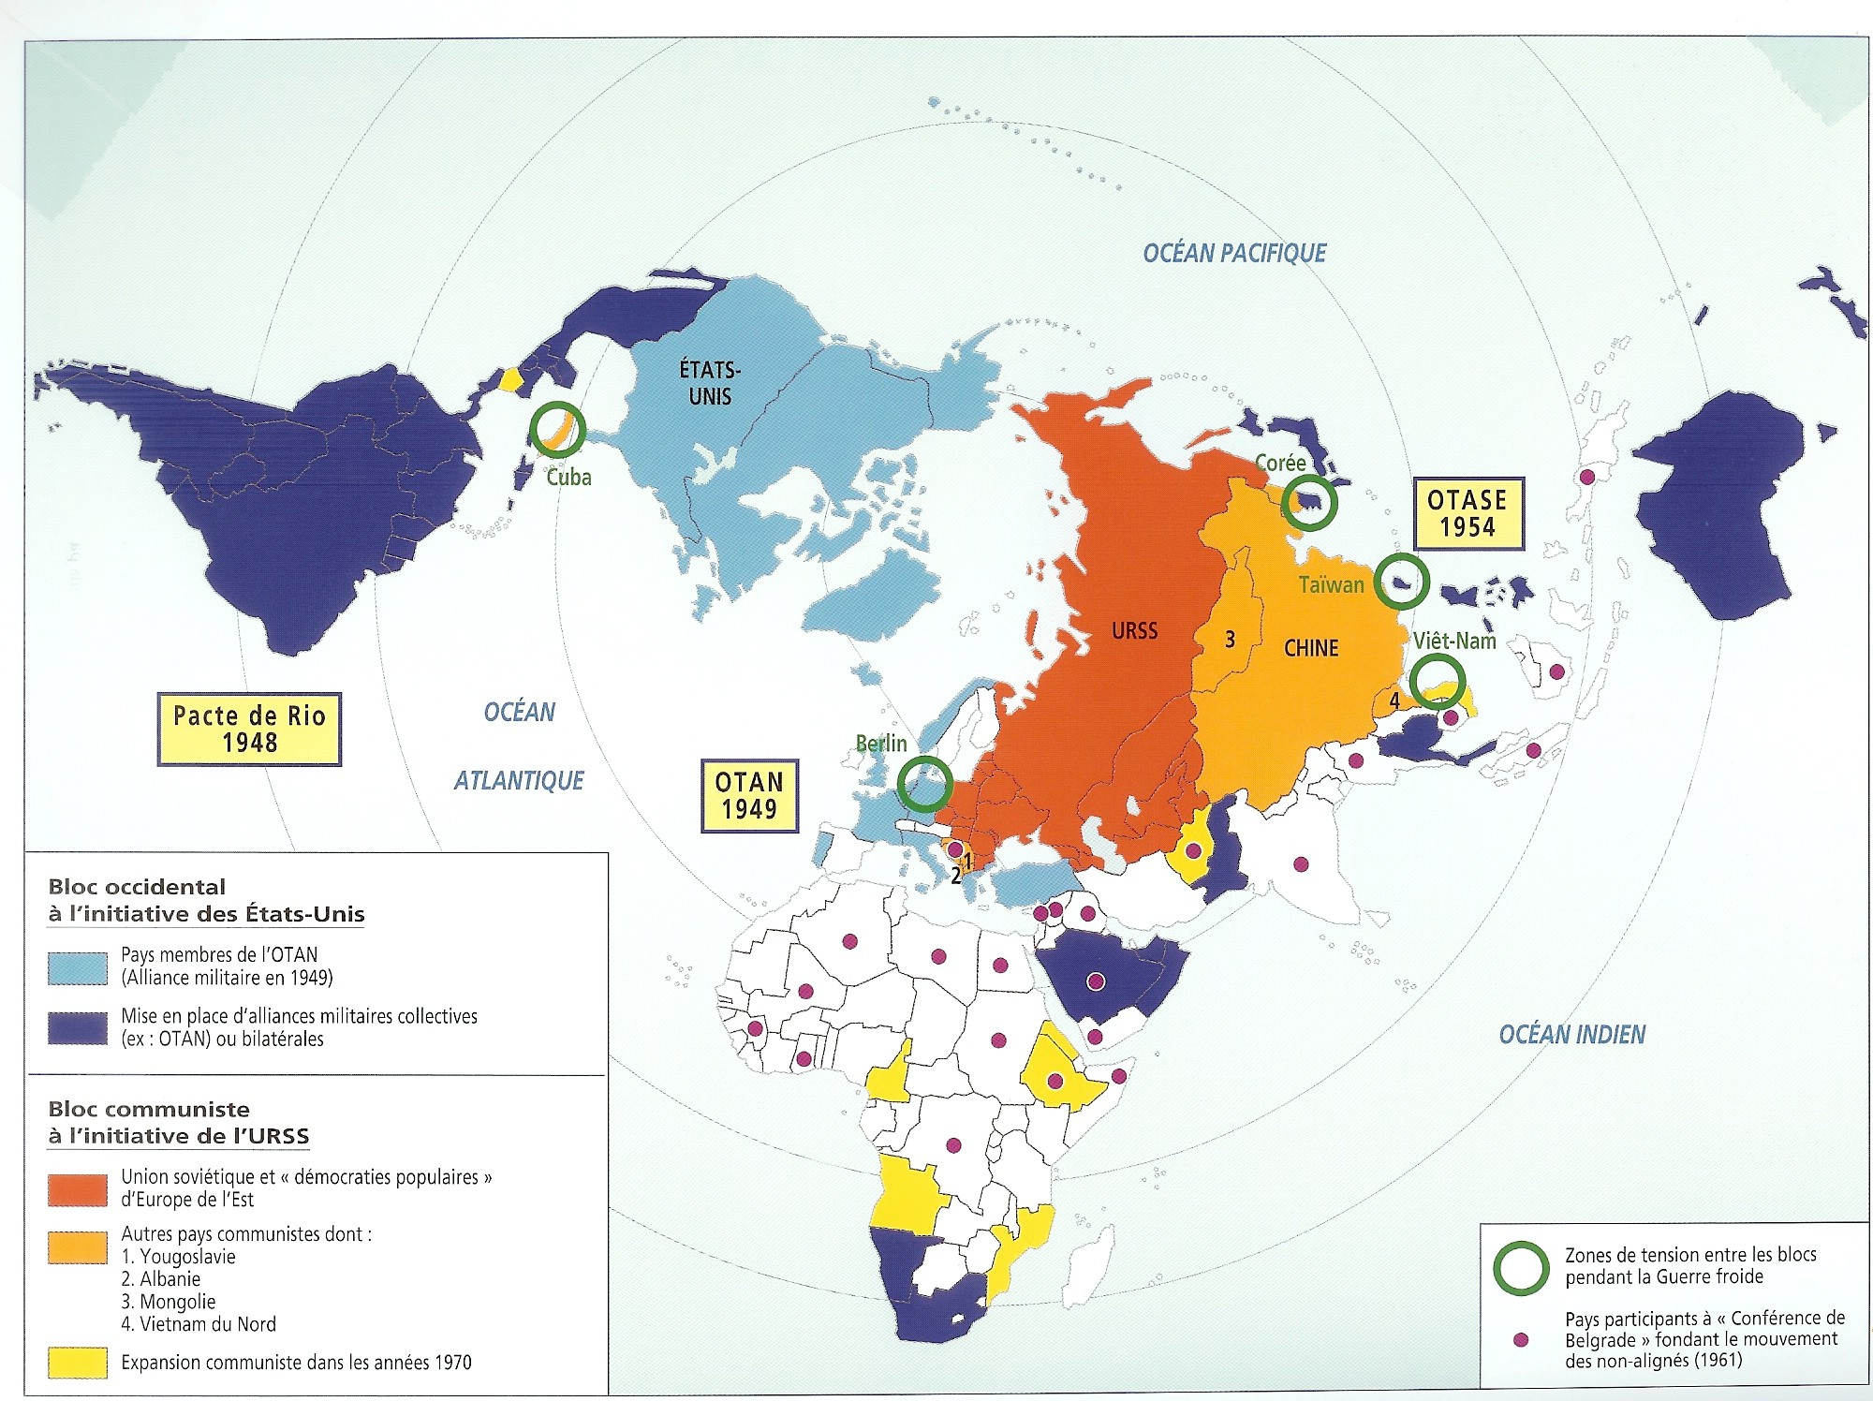

Slide 35
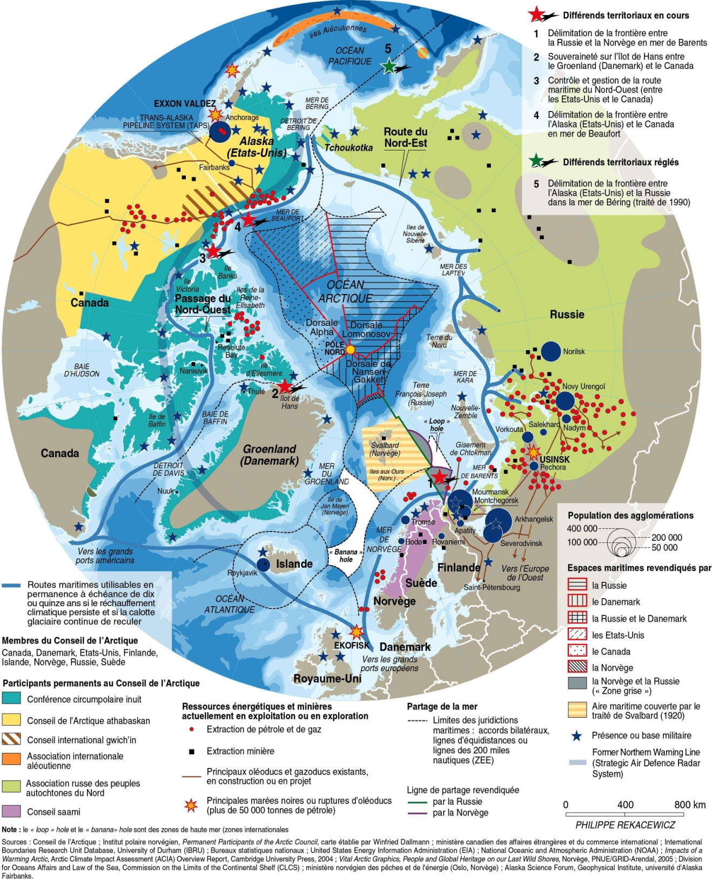

Slide 36
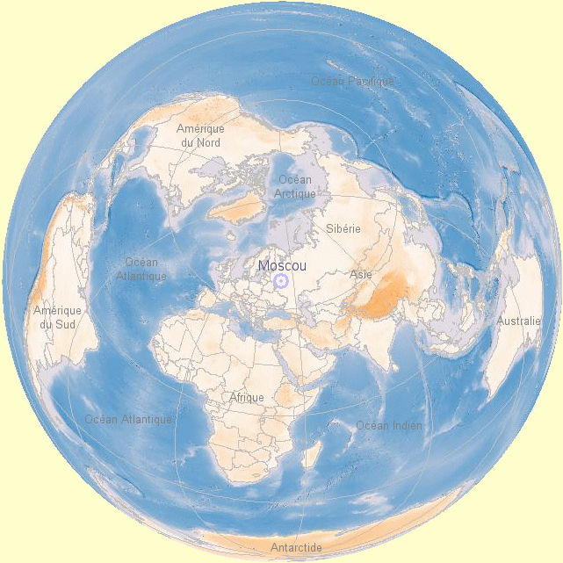

Slide 37
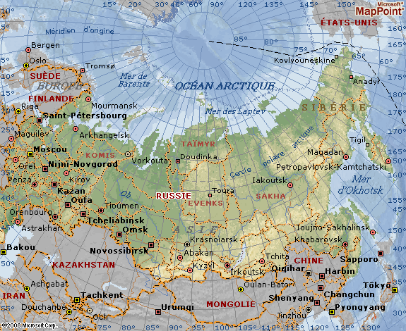

Slide 38
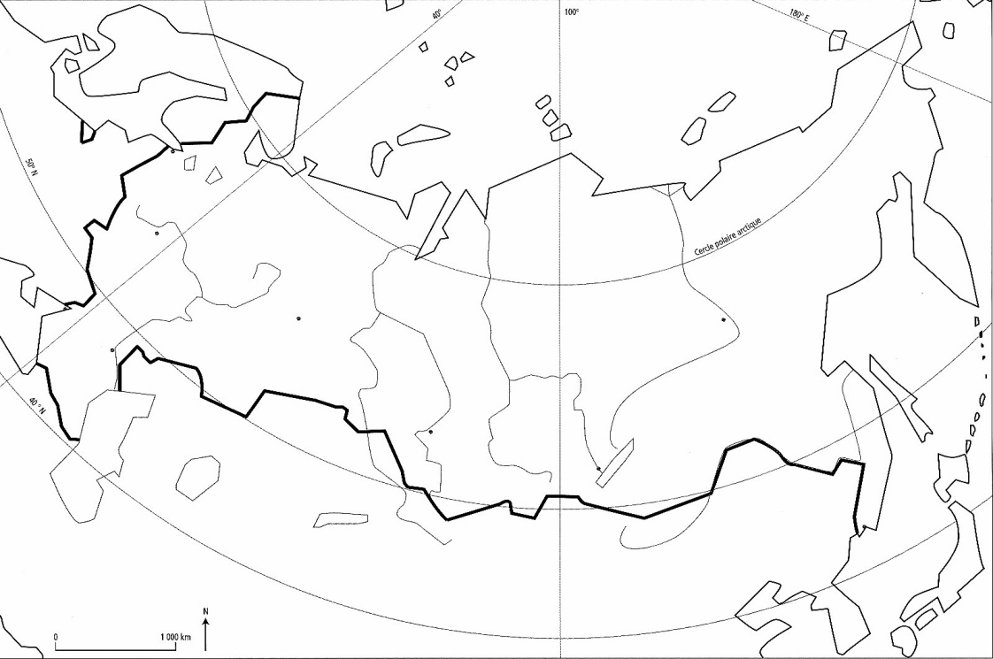
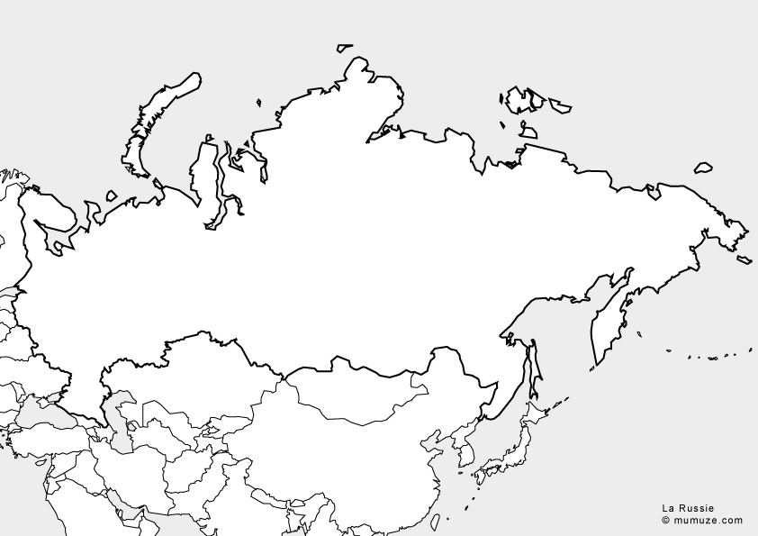

Slide 39
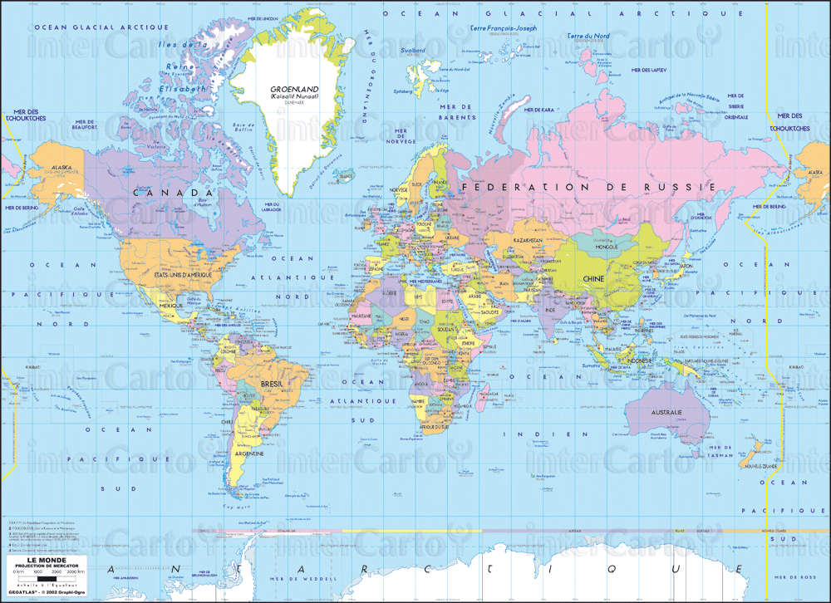

Slide 40
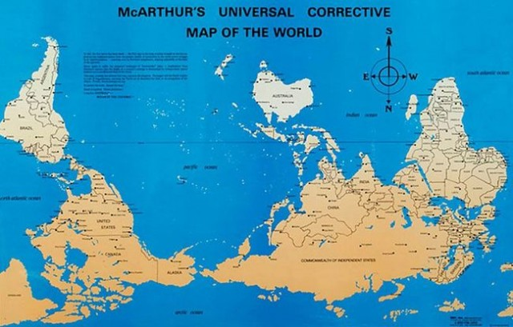

Slide 41
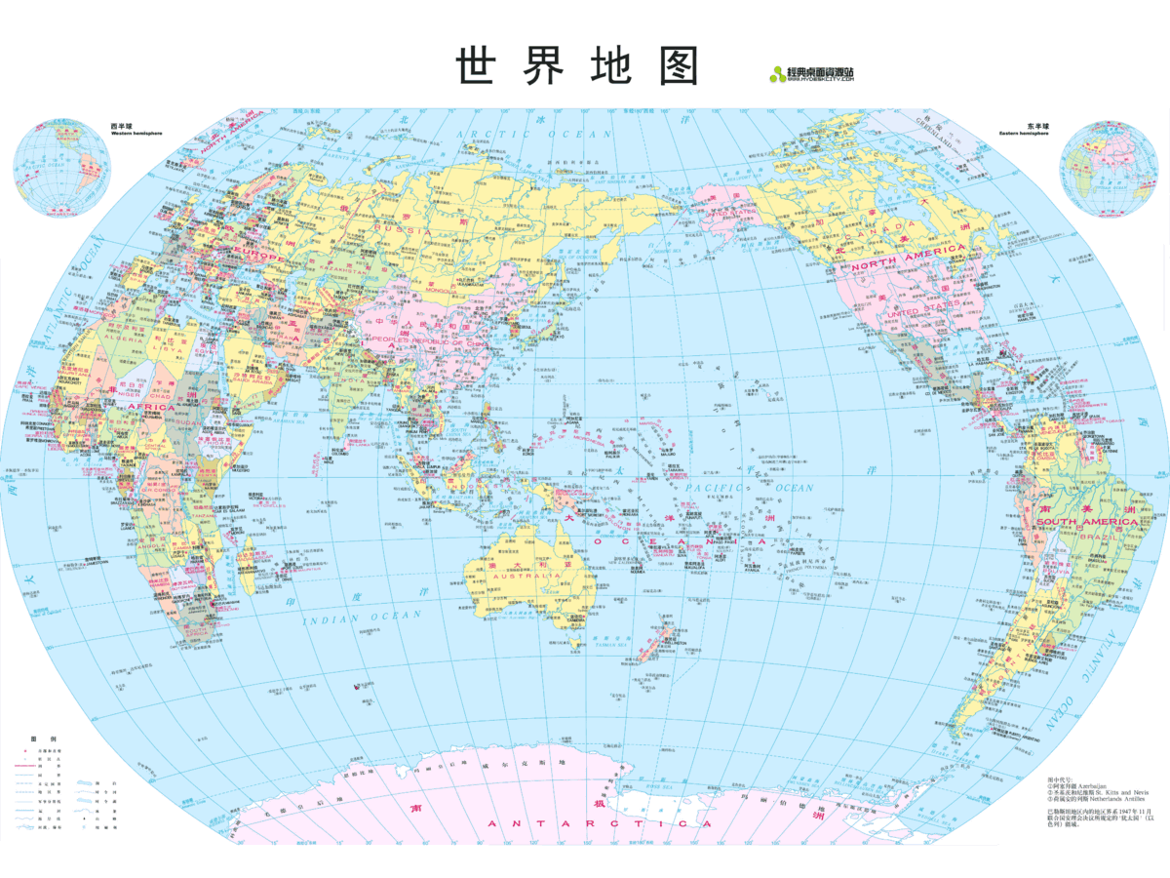

Slide 42
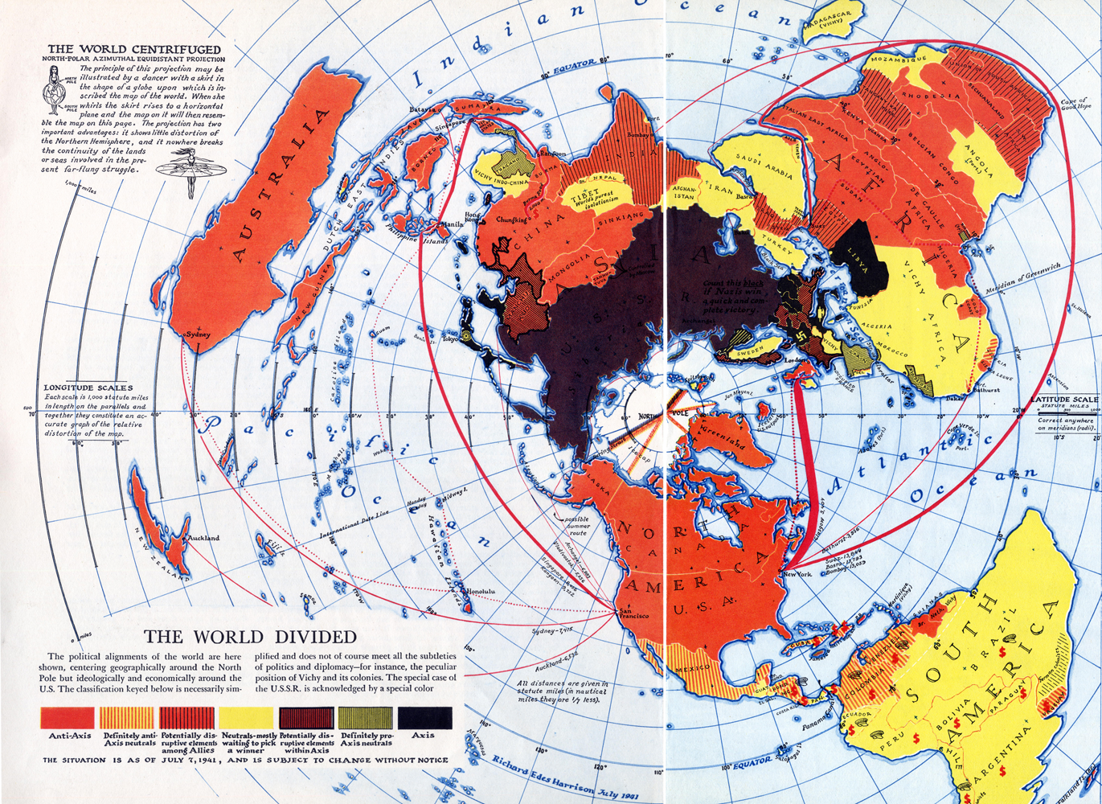

Slide 43
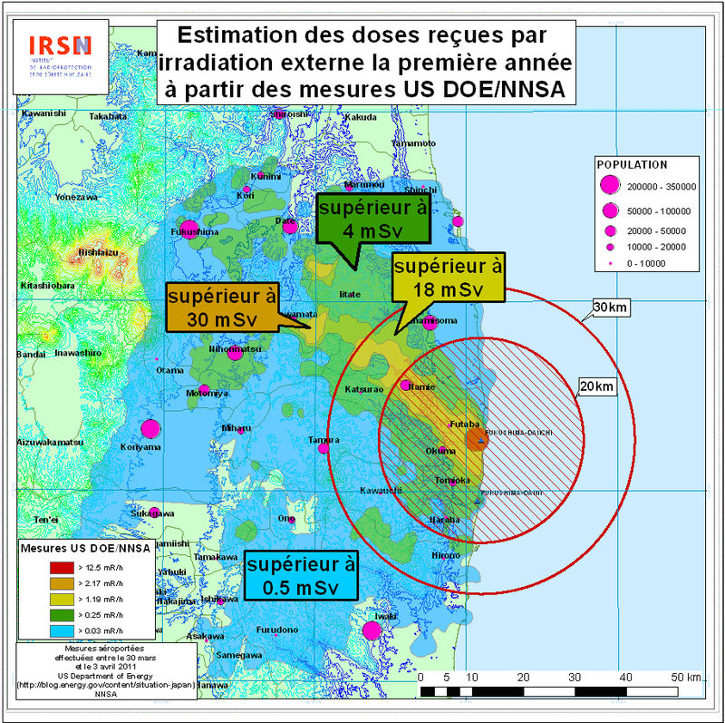
Myriam Dunn Cavelty et Jennifer Giroux, « La cartographie de crise : le phénomène et son utilité », Humanitaire [En ligne], 32 | 2012, mis en ligne le 30 juillet 2012, Consulté le 09 septembre 2012. URL : http://humanitaire.revues.org/index1299.html

Slide 44
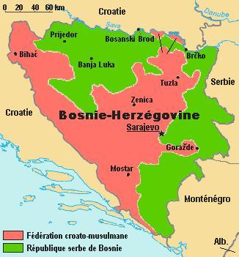
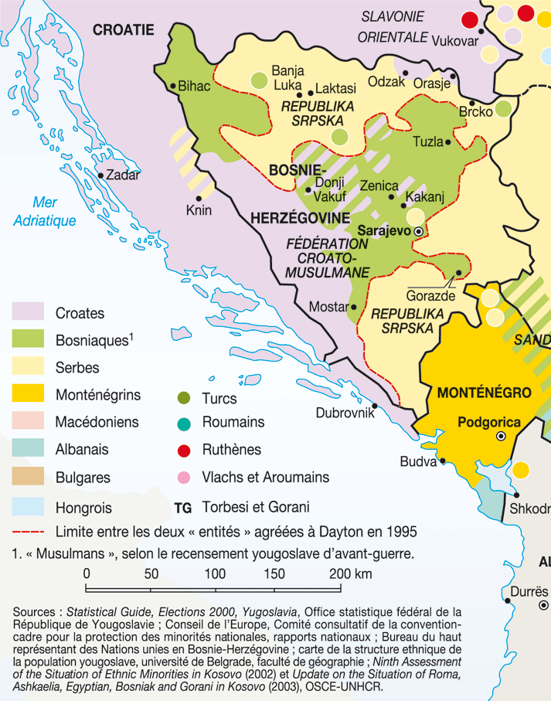
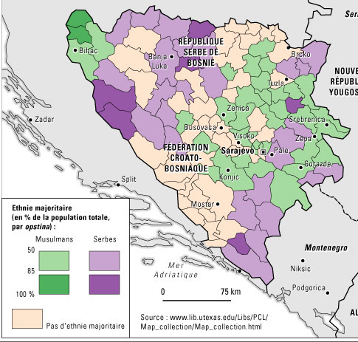

Slide 45
